Slide 1
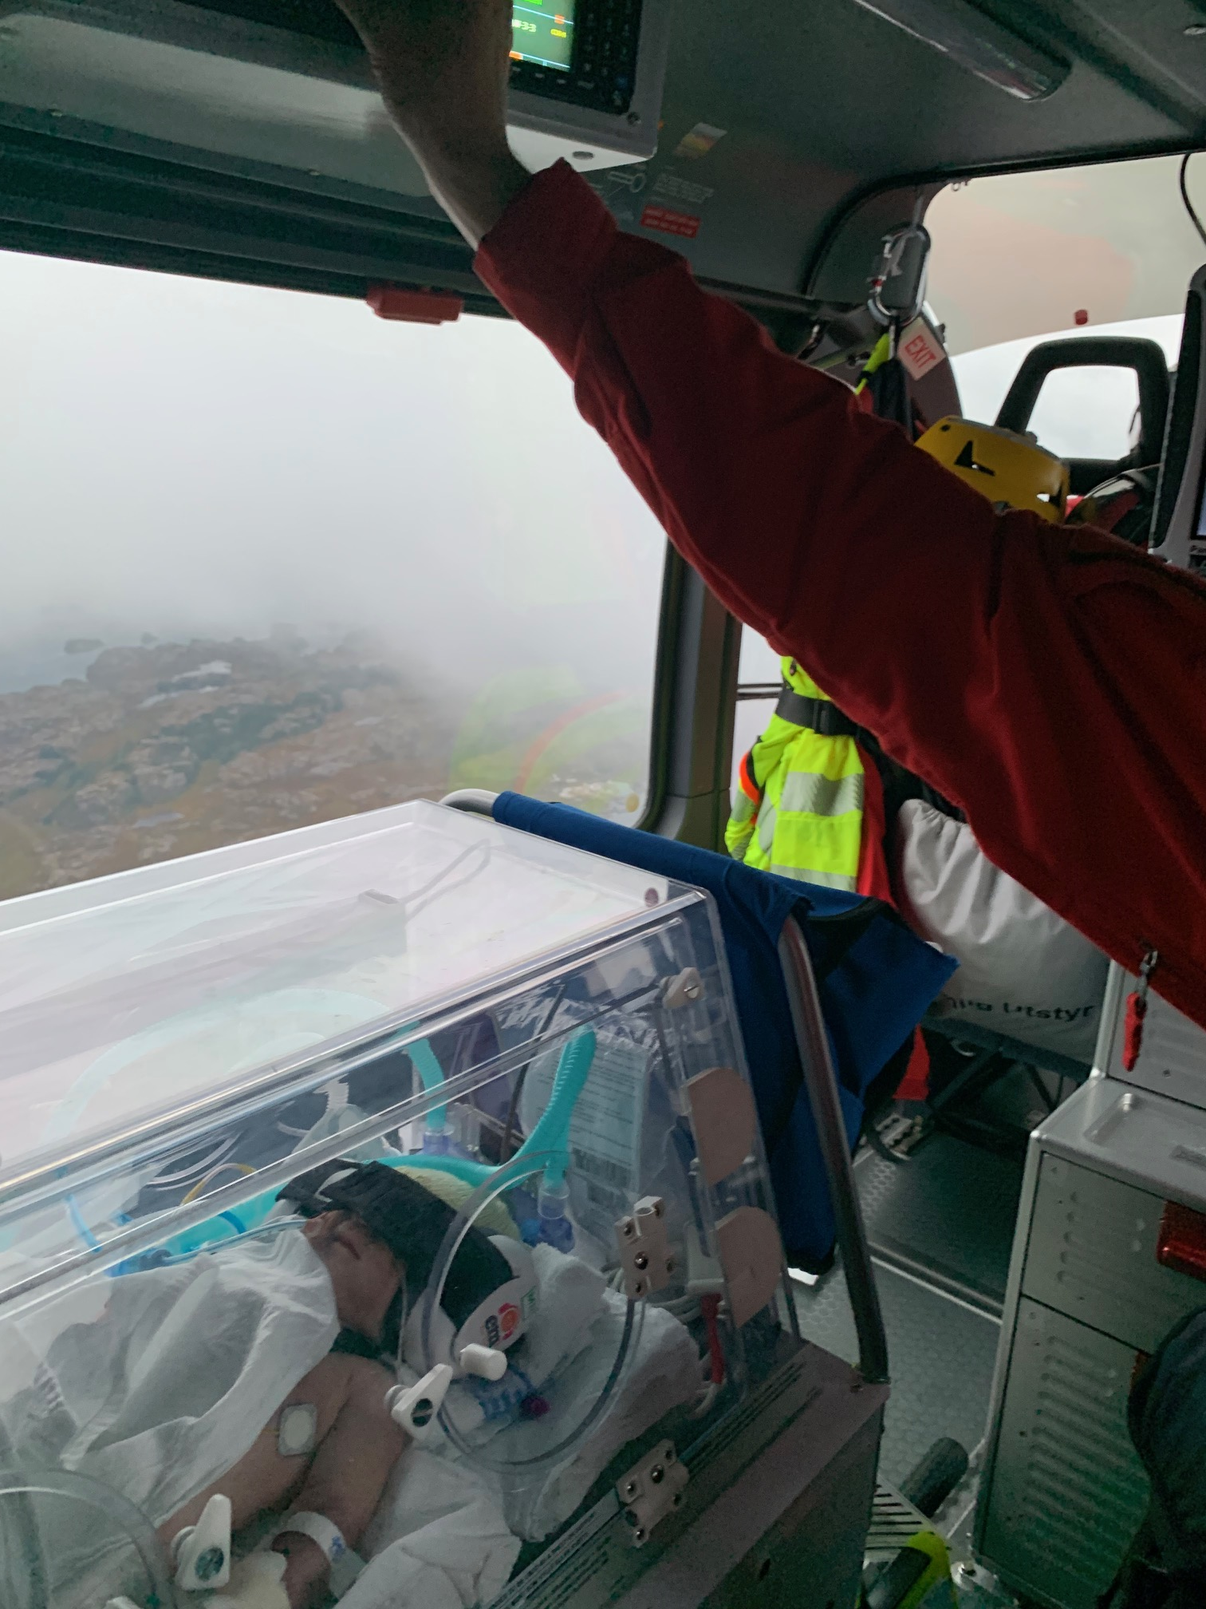
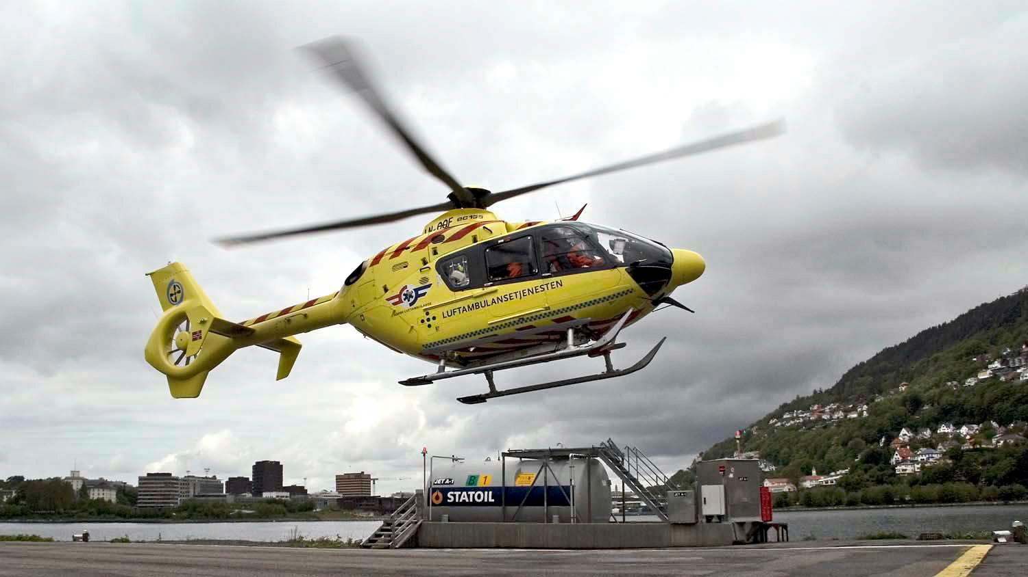
Forbedrede transportbetingelser for kritisk syke nyfødte
Neonatologer bidrar med ekspertise under transport av nyfødte etter implementering av nyfødtleger som følgepersonell: En retrospektiv kasus-kontroll studie
Robin Skjellum University of Bergen
rsk034@uib.no
Sammendrag
Etter et komplisert oppdrag i 2018 innførte Luftambulansen i Bergen neonatologer som følgepersonell ved neonataltransporter. I denne studien har vi undersøkt effekten av denne implementeringen ved å undersøke alle oppdrag med nyfødte pasienter siden 2014.
Etter en nøye gjennomgang av dataen finner vi at neonatologene deltar i tilnærmet alle oppdragene og vi ser at kompetansen de bidrar med har vært verdifull i flere kritiske scenarioer. Vi finner også at den gjennomsnittlige responstiden øker, selv om de mest kritiske oppdragene viser en rask responstid selv med nyfødtlege om bord.
Konklusjonen er at neonatologene er spesielt nyttige i kritiske tilfeller og at dette er en ordning som bør vurderes i alle ressurser som er involvert i transport av kritisk syke nyfødte.
Bakgrunn
I internasjonale retningslinjer og forskning anbefales spesialiserte team for transport av nyfødte i de tilfellene der man ikke klarer å transportere mor før fødsel. Luftambulansen, bemannet med anestesilege og sykepleier, er ofte ansvarlige for disse transportene i Norge.
Metode
Pasienter transportert i transportkuvøse mellom 2014 og 2022 ble inkludert i studien. Disse ble delt inn i grupper avhengig av om de ble transportert før eller etter implementeringen av nyfødtleger som følgepersonell.
Det ble innhentet informasjon fra Norsk Nyfødtmedisinsk Kvalitetsregister og Akuttmedisinsk Kommunikasjonssentral i tillegg til journaler fra sykehus og Luftambulansen.
De kvantitative dataene ble analysert statistisk mens den kvalitative ble oppsummert og gjennomgått manuelt.
Resultater
Totalt 101 pasienter ble transportert 105 ganger, flertallet (93 %) av pasientene ble transportert rett etter fødselen, de fleste på grunn av respiratoriske problemer. 40 pasienter ble transportert før implementeringen, og 61 ble transportert etter. Til tross for at de fleste transportene var uplanlagte og krevende akutt respons var neonatologene tilnærmet alltid involvert.
Vi observerte en betydelig gjennomsnittlig økning i responstid på 26,4 minutter (p < 0,001) når vi analyserte relevante oppdrag.
I de fleste tilfeller var endringen I behandling begrenset, men vi så at transport-teamet var mer involvert i både prosedyrer og behandlingsavgjørelser etter implementeringen.
Vi så også flere enkelttilfeller der kompetansen til neonatologen var svært verdifull. Disse enkelttilfellene var oftest de mest kritiske pasientene med avvikende behov sammenliknet med de mer prevalente respiratoriske problemstillingene.
Konklusjon
Selv med en signifkant økning i responstid konkluderer vi med at implementeringen var et relevant tiltak før å forbedre pasientbehandling og pasientsikkerhet. Videre anbefales et økt fokus på repsonstid for den nåværende ordningen. Totalt sett anses implementeringen som vellykket og verdifull. Studien underbygger at spesialisert personell er nyttig også under norske forhold og bør vurderes av andre ressurser som gjennomfører tilsvarende oppdrag. Det vil spesielt kunne være nyttig med spesialisert følgepersonell for ressurser med et lavt volum av relevante oppdrag.
Foto: Bergens tidende
Foto: privat
References
Helsedirektoratet. Nasjonal faglig retningslinje for kompetanse og kvalitet i nyfødtintensivavdelinger helsedirektoratet.no: Helsedirektoratet; 2019 [Available from: https://www.helsedirektoratet.no/retningslinjer/nyfodtintensivavdelinger-kompetanse-og-kvalitet].
Whyte He Fau - Jefferies AL, Jefferies AL. The interfacility transport of critically ill newborns. (1205-7088 (Print)).
Annerkjennelser
En stor takk rettes først og fremst til veiledere Jon-Kenneth Heltne (KSK/UiB) og Hans Jørgen Guthe (BUK). I tillegg vil jeg takke for samarbeid under innhenting og analysering av data fra Luftambulansen i Bergen, AMK Bergen, Kirurgisk Serviceklinikk og seksjon for Forskning og Utvikling.
Notes:
Hei alle sammen. Jeg heter Robin Skjellum og har sammen med Jon-Kennet Heltne og Hans Jørgen guthe sett på transport av nyfødte I luftambulansen siden 2014. I 2018 begynte luftambulansen å gjennomføre nyflødttransportene med nyfødtintensivleger som følgepersonell. Tanken vår var altså å se på hvilken effekt en ordning med spesialisert følgepersonell ville ha på de forskjellige sidene ved transporten. Vi inkluderte 101 pasienter som ble fraktet med kuvøse i perioden 2014 til januar 2022. Til sammen ble pasientene fraktet 105 ganger og nesten alle oppdrag var akutte uplanlagte oppdrag mer eller mindre umiddelbart etter fødsel. 40 pasienter ble transportert før følgepersonell ble innført og 61 ble transportert etter. barnelegene var involvert i tilnærmet alle transportene. Vi gikk gjennom journaler og registerdata fra fødesykehus, Haukeland og Luftambulansen i tillegg til å se på tider oppgitt av Luftambulansen og AMK. Til slutt satt vi igjen med mye data og lite statistiske funn utenom en significant forskjell i responstid på rundt 25 minutter. Det er verdt å merke at når man ser på de individuelle turene så var denne forskjellen oftest mindre jo mer oppdraget hastet. I jornalgjennomgangen fant vi mange tilfeller der nyfødtlegen var en verdifull ressurs for teamet. Dette gjaldt spesielt situasjonene der barnet ble akutt og uforventet dårlig eller der barnet var kritisk allerede før luftambulansen ankom. Vi konkluderer derfor med at innføringen er verdifull som pasientsikkerhets og pasientbehandlingstiltak. Tilsvarende ordninger bør vurderes i andre ressurser som gjennomfører liknende oppdrag, men man bør fokusere på responstid for å ikke forsinke helsehjelp.

